Slide 1
Контролер перерв
Підготував: Дем’яник Дмитро
Група: ІМ-41мп

Slide 2
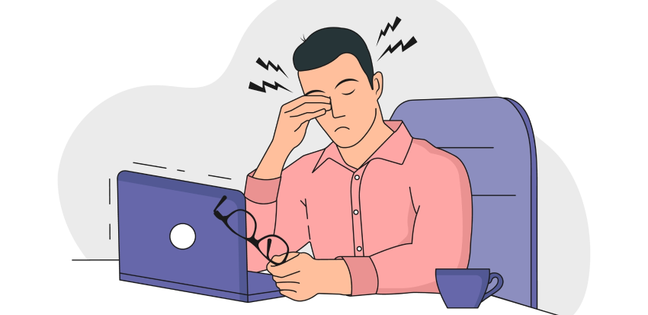
Проблема
Програмісти можуть довго сидіти за пк без перерв, що негативно впливає на здоров’я

Slide 3

Контролер перерв
Дана програмає надає можливість створювати перерви шляхом блокування можливості працювати за пк на певний час (блокування мишки, клавіатури, спустошення монітору)

Slide 4
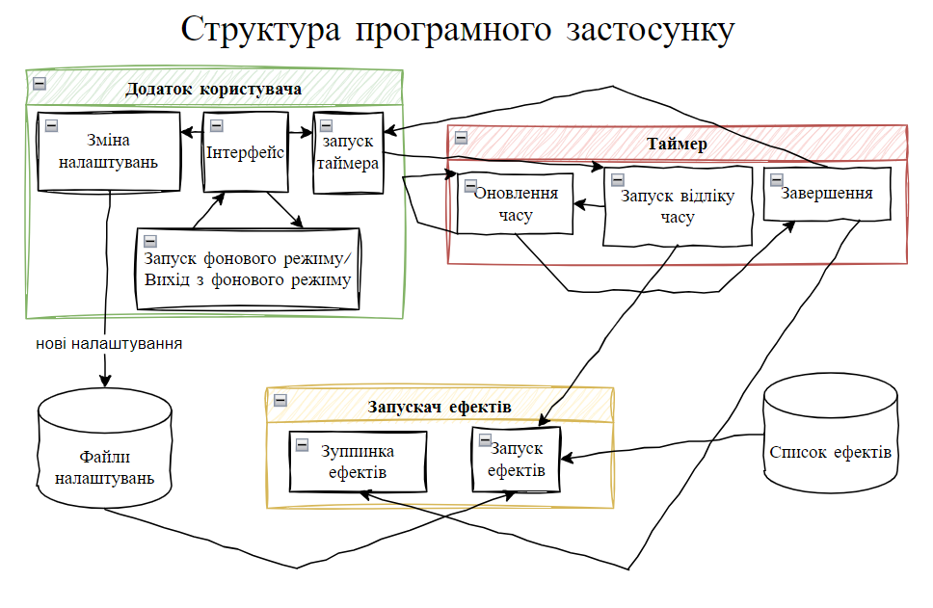

Slide 5
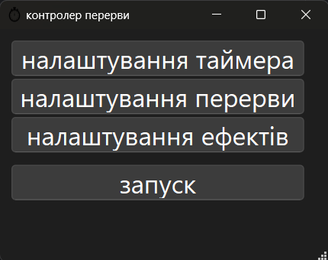
Програма
Програма є фоновою. Головне вікно має кнопки налаштувань та «запуск», що запускає таймер

Slide 6
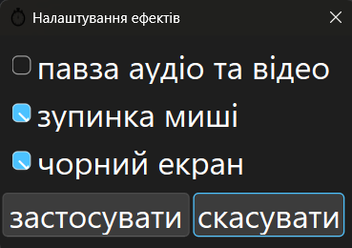
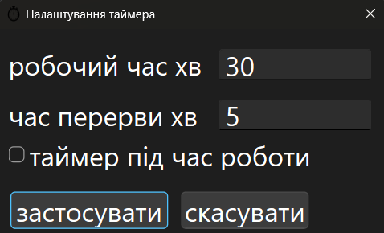
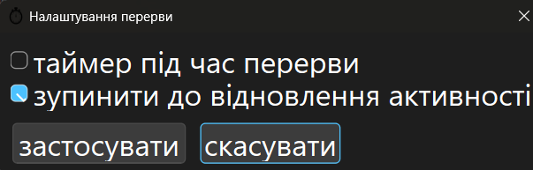
Налаштування
Вікна налаштувань: - Налаштування таймера - Налаштування перерви - Налаштування ефектів

Slide 7
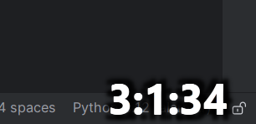
Робота
Ефекти: - чорний екран – не дає щось бачити на екрані - зупинка аудіо та медіа - зупинка мишки (працює частково)
Таймер в правому нижньому куті екрана (у налаштуваннях можна вказати як для часу роботи, так і для часу перерви)

Slide 8
Майбутні покращення
- Оптимізація - блокування клавіатури - вдосконалення блокування мишки - можливість вказати розташування таймери - звукові сигнали для попередження - додавання англійської мови - тестування та впровадження на інші ОС та смартфони - додати можливіть користувачам створювати та добавляти нові ефекти

